Slide 1
Ettevõtete arenguprogrammi toetusmeede
Kaie Nurmik
Majandus- ja Kommunikatsiooniministeerium

Slide 2
Täna räägime
ettevõtete arenguprogrammist,
ettevõtete arenguprogrammi toetusmeetmest.

Slide 3
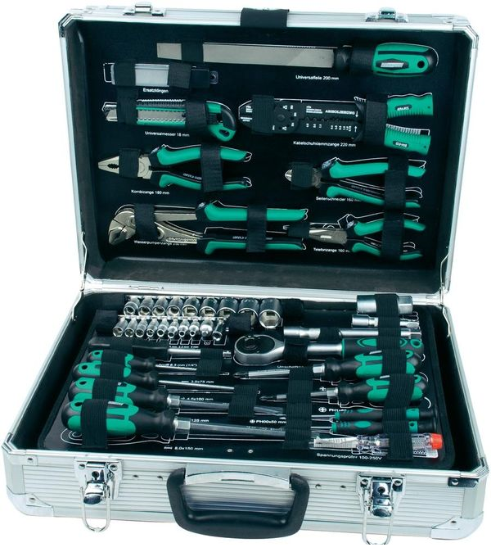
Ettevõtete arenguprogramm?! Mis see on?
Ettevõtjat tema juhtimis- ja planeerimisotsustes toetav mudel, mis
- on individuaalne
ehk arvestab ettevõtja eripäraga;
- annab ettevõtjale tööriistad;
- toetub pikemaajalisele arengustrateegiale - arenguplaanile
-

Slide 5
Ettevõtete arenguprogramm, kellele? Milline ettevõtja on EA ettevõtja?
Arenguprogrammi ettevõtja on:
ambitsioonikas ettevõtja, kes soovib oma tänase tegevuse muuta keerukamaks ja selle abil saavutada paremaid majandustulemusi. Ja omab selleks eeldusi.
VKE, ehk ettevõtja, kellele riigitugi annabki lisatõuke tegevusteks, mis jääksid ka päriselt tegemata.
Notes:
8 töötajat. Eksportiv või ettevõtte müügitulu on viimased 3 aastat kasvanud.

Slide 6
Arenguprogrammi ettevõtja on:
tööstusettevõtja;
ettevõtja, kelle arenguprogrammi tegevused on seotud nutika spetsialiseerumise kasvualadega
Notes:
2014 andmed:
1) tööstussektori osakaal Eesti sisemajanduse koguproduktist (edaspidi: SKP) oli 21,5%, olles sellega suurima SKP-ga majanduse tegevusala Eestis;
2) tööstuse eksport moodustab ligikaudu 60,8% kogu Eesti ekspordist;
3) Eesti tööstussektoris töötab ligikaudu 129 000 inimest, see on enam kui 20,7% kogu Eesti hõivatutest. Töötleva tööstuse sektor on suurim tööandja Eesti majanduse tegevusalade lõikes.

Slide 7
Ettevõtete arenguprogrammi toetusmeede

Slide 8
Miks? Toetusmeetme eesmärk.
Ettevõtja rahvusvahelise konkurentsivõime kasv
Strateegiline planeerimine
Tänasest paremad majandustulemused
Ettevõtja üleminek suuremat lisandväärtust loovatele tegevustele
Notes:
1) ettevõtja uue ja senisest kõrgemat lisandväärtust loova ärimudeli rakendamine;
2) ettevõtja uute ja senisest kõrgema lisandväärtusega toodete, teenuste, tehnoloogiate väljaarendamine ja turule viimine;
3) ettevõtja uute ja senisest kõrgema lisandväärtusega toodete ja teenustega seotud protsesside, sealhulgas personaliarendus-, müügi- ja turundus-, tootmis- ning teenindusprotsesside arendamine ja rakendamine.

Slide 9
Milliseid tulemusi me ootame.
Rakenduskava väljundid ja tulemused.
Muutus ettevõtte majandusnäitajates:
1. müügitulu kasv 10% võrra enam kui sama sektori ettevõtetel.
2. lisandväärtuse kasv 10% võrra enam kui sama sektori ettevõtetel.
Notes:
rakenduskava tulemusnäitajad:
1) erasektori TA tegevuse kulutuste osakaalu, mida arvestatakse protsendina sisemajanduse kogutoodangust, suurenemine;
2) müügitulu kasv uutest või oluliselt muudetud toodetest või teenustest.
rakenduskava väljundnäitajad:
1) toetatud ettevõtjate arv;
2) toetatud ettevõtjate arv, kes on tutvustanud turu jaoks uut toodet või teenust;
3) toetatud ettevõtjate arv, kes on tutvustanud ettevõtja jaoks uut toodet või teenust.
4) erainvesteeringute maht, mis on kooskõlas riigi toetustega innovatsiooni või teadus- ja arendustegevuse alastele projektidele.

Slide 10
Toetatavad tegevused
Toetatavad tegevused põhinevad viiele ettevõtete igapäevasele põhitegevusele:
1) personali arendustegevus;
2) protsesside arendustegevus;
3) toodete ja teenuste arendustegevus;
4) turundus- ja müügitegevus ja selle arendustegevus;
5) Masinad ja seadmed uute toodete valmistamiseks ja uute teenuste pakkumiseks.

Slide 11
Mis on arenguplaan?
Arenguplaan on ettevõtja arendustegevuste tegevuskava, kus kirjas:
eesmärk
tegevused, mida eesmärgi saavutamiseks ette võetakse ja seos eesmärgiga
tegevuste oodatavad tulemused ja tähtajad
rahastamisallikad ja eelarved
vastutajad
tegevuste seos teiste tegevustega

Slide 12
Toetust antakse arenguplaani
elluviimiseks!

Slide 13
Arenguplaan viiakse ellu etapiviisiliselt
Etapp II
Etapp III
Etapp I
I etapp = I projekt
I projekti pikkus maksimaalselt 12 kuud

Slide 14
Toetussumma ja -%
Max. toetussumma ühe äriühingu kohta
500 000.
Max. toetussumma seadmete soetamiseks ühe äriühingu kohta 100 000.
VE – 45%
KE – 35%

Slide 15
Kaie Nurmik
TEL: 6 397 651

